Slide 1



프로젝트 8팀
20190158 오세현
20210463 반소정
20210858 이지윤
20220858 하서정
OUTLIER 6기 최종발표회
부동산 전세사기 요인 분석 및 시각화
Notes:
안녕하세요. 부동산 전세사기 요인 분석 및 시각화 프로젝트를 진행한 아웃라이어 6기 8팀입니다.

Slide 2


부동산 전세사기 요인 분석 및 시각화
목차
0
주제 선정 이유
1
전세사기 설명 및 현황
2
전세사기 요인 분석
역전세 / 깡통전세 & 부동산 정책
대출 (LTV)
3
전세사기 대처 방안
Notes:
목차는

Slide 3
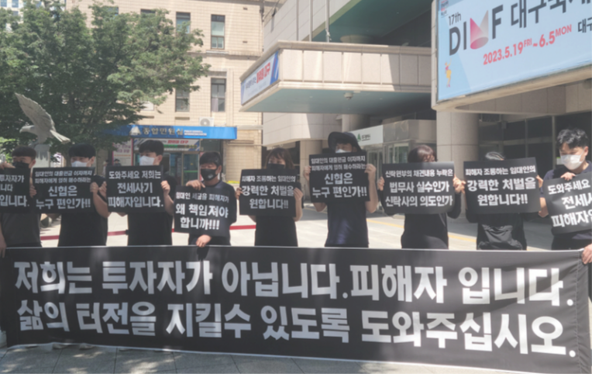
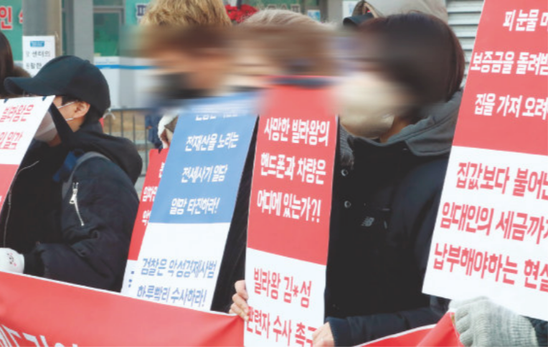

부동산 전세사기 요인 분석 및 시각화
00 / 주제 선정 이유
전세사기 주제 선정 이유
대구 깡통전세 사기
빌라왕 사건
Notes:
전세사기 피해자 수는 요즘 급속도로 증가하고 있지만, 이에 대한 뚜렷한 해결책이 나오지 않고 있습니다. 대표적으로, ‘대구 깡통전세사기 사건’에서는 임대인 장 모 씨가 세입자 50여 명에게 약 68억 원의 보증금을 돌려주지 않았고, ‘빌라왕 사건’에서는 전세사기로 334명이 1조4665억원을 돌려받지 못했습니다.

Slide 4
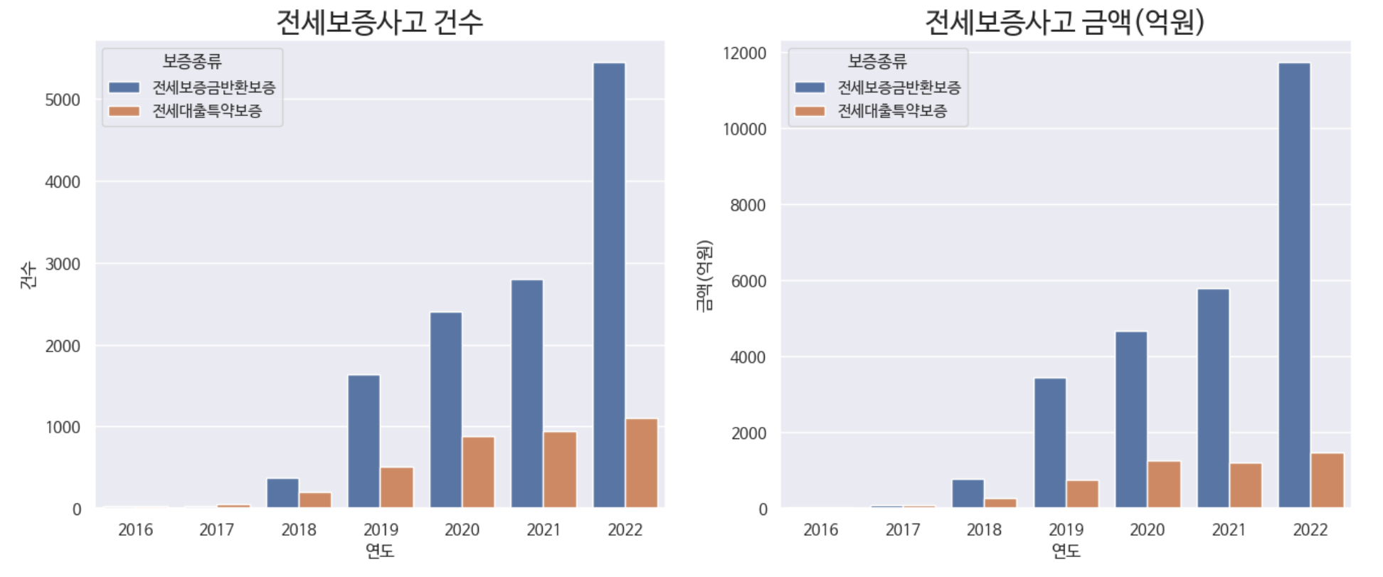

부동산 전세사기 요인 분석 및 시각화
00 / 주제 선정 이유
전세사기 주제 선정 이유
최근 들어 급격히 증가한 전세사기 건수와 피해 금액
목표: 전세사기의 요인을 부동산 데이터로 분석 & 대처방안 고안
Notes:
이처럼 전세사기는 피해건수와 액수가 나날이 심해지고 있는 상황입니다. 따라서 저희 팀은 전세사기의 요인을 부동산 정책과 데이터를 통해 분석해본 뒤, 전세사기의 대안을 생각해 보고자 이 주제를 선정하게 되었습니다.

Slide 5
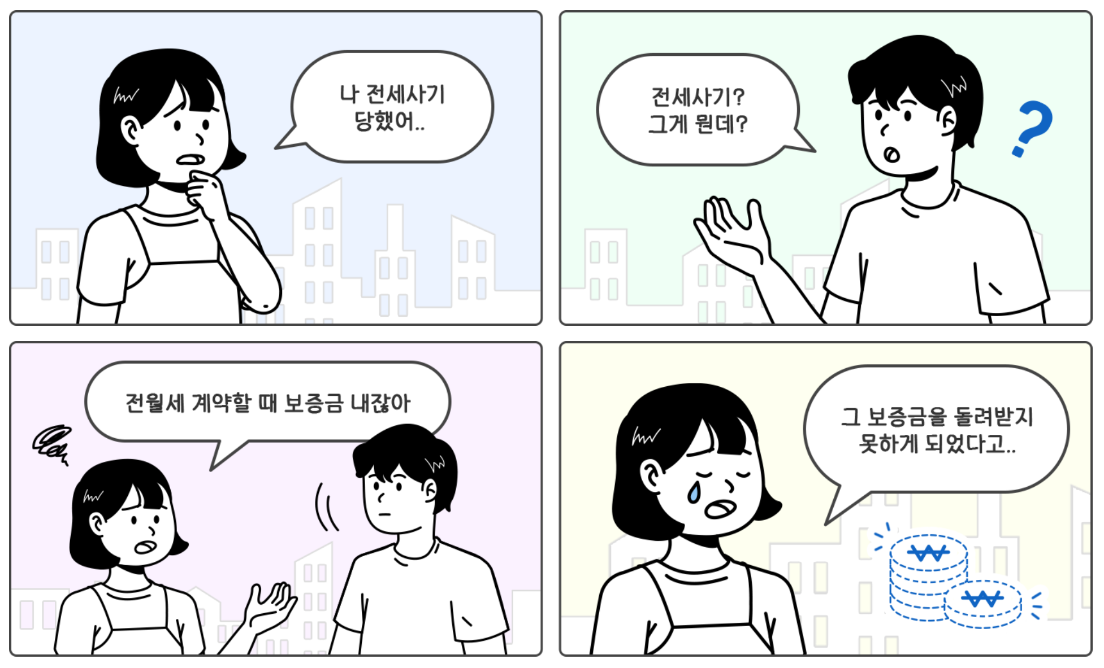
부동산 전세사기 요인 분석 및 시각화
01 / 전세사기 설명 및 현황
전세사기란?
세입자의 보증금을 떼먹는 ‘전세사기’
이미지 출처 = 안심전세포털
Notes:
전세사기란 부동산 거래 과정에서 발생할 수 있는 부정행위를 뜻합니다. 다양한 유형이 존재하지만, 최근 많이 발생하는 전세사기는 일반적으로 세입자가 보증금을 돌려받지 못하게 된 경우를 말합니다.

Slide 6
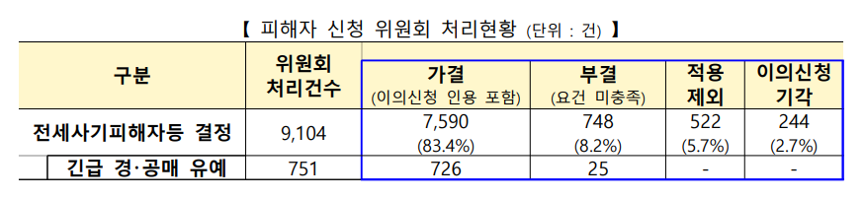
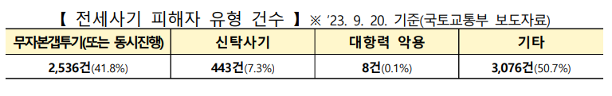
부동산 전세사기 요인 분석 및 시각화
01 / 전세사기 설명 및 현황
전세사기란?
전세사기의 4가지 유형
깡통전세로 인한 무자본 갭투기의
피해 사례가 크게 나타남!
대리인이 이중계약을 하는 경우
‘깡통전세’를 계약하는 경우
집 하나를 여러 세입자와 계약하는 경우
신탁 사기의 경우
이미지 출처 = 국토교통부 보도자료
Notes:
전세사기에는 크게 4가지 유형이 있습니다. 대리인이 이중계약을 하는 경우, 전세 보증금이 주택의 실제가치를 초과한 상태인 깡통전세를 계약하는 경우, 집 하나를 여러 세입자와 계약하는 경우, 신탁회사의 소유인 주택을 신탁회사 동의없이 계약한 신탁 사기의 경우입니다. 특히 깡통전세로 인한 무자본 갭투기의 피해 사례가 총 2500여 건으로, 전체의 41%에 달하는 것으로 나타났습니다.

Slide 7
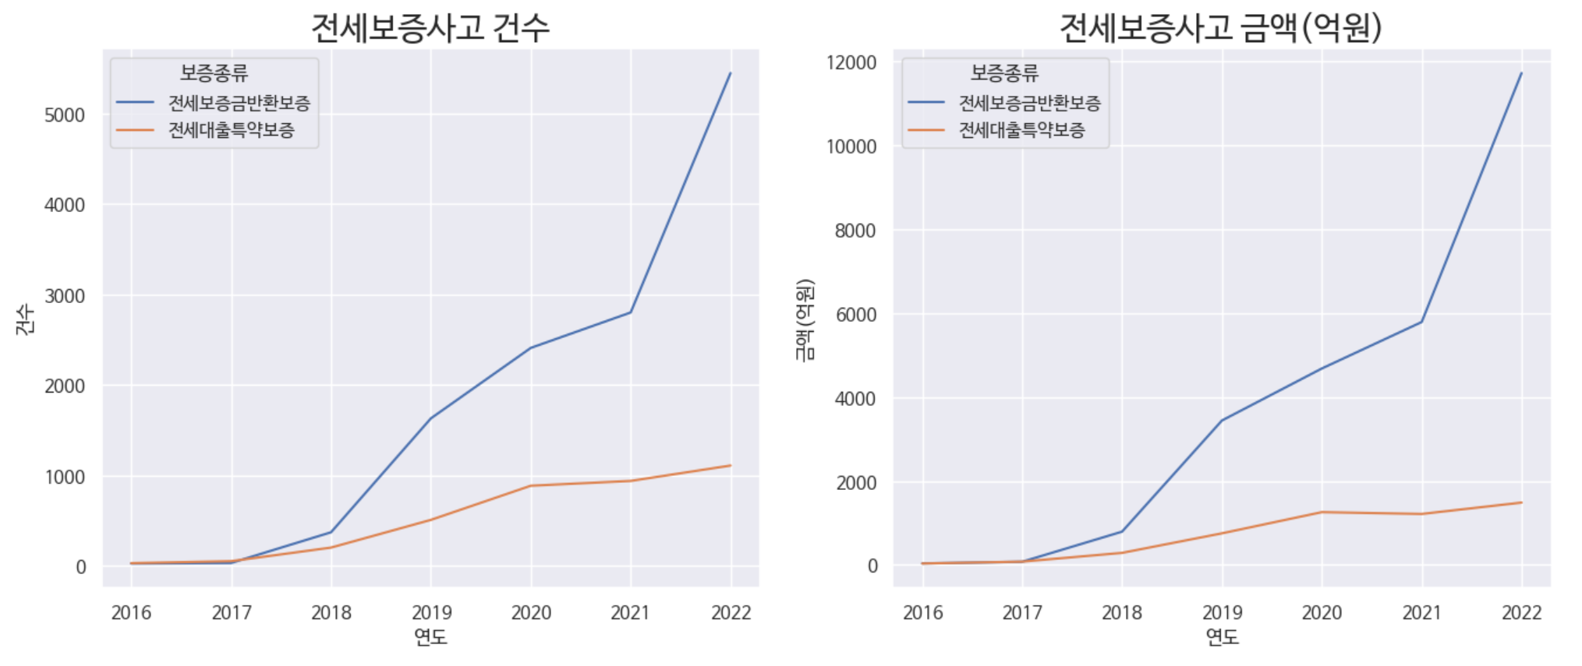
부동산 전세사기 요인 분석 및 시각화
01 / 전세사기 설명 및 현황
전세사기 현황
2018년을 기점으로 피해 건수와 금액이 점점 커짐
Notes:
전세보증금을 돌려받지 못한 건수는 2022년에 5000건을 넘어섰고, 피해 금액은 1200억원으로 나타났습니다. 전년도와 비교했을 때 피해 건수와 금액은 두배가 늘어난 것으로 보입니다, 2018년부터 피해 규모가 점점 커지고 있고 앞으로 그 규모는 더 커질 것으로 예상됩니다.

Slide 8
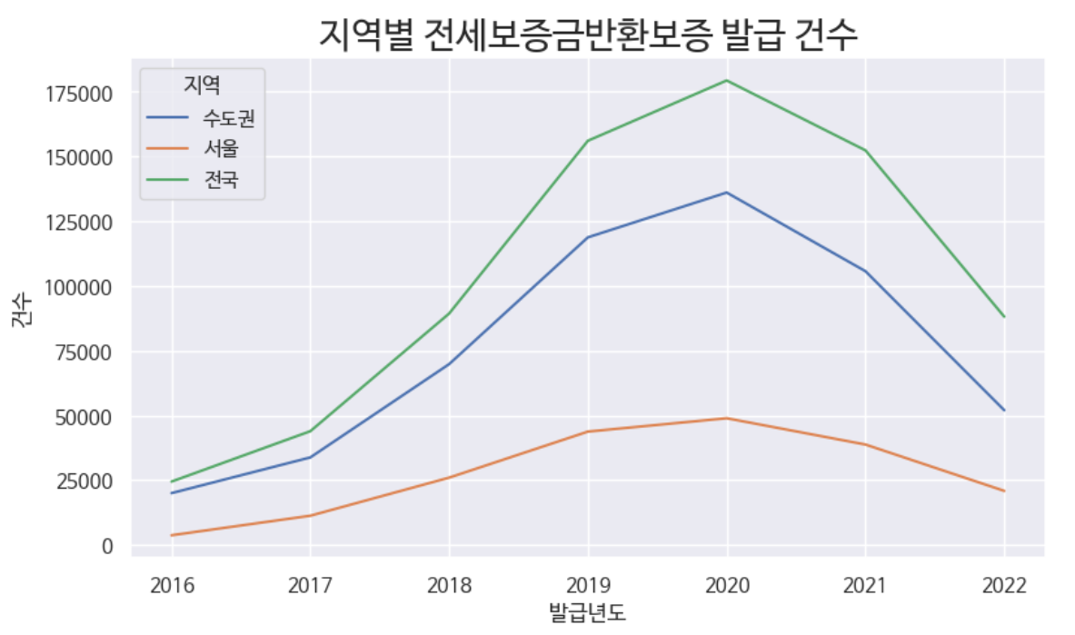
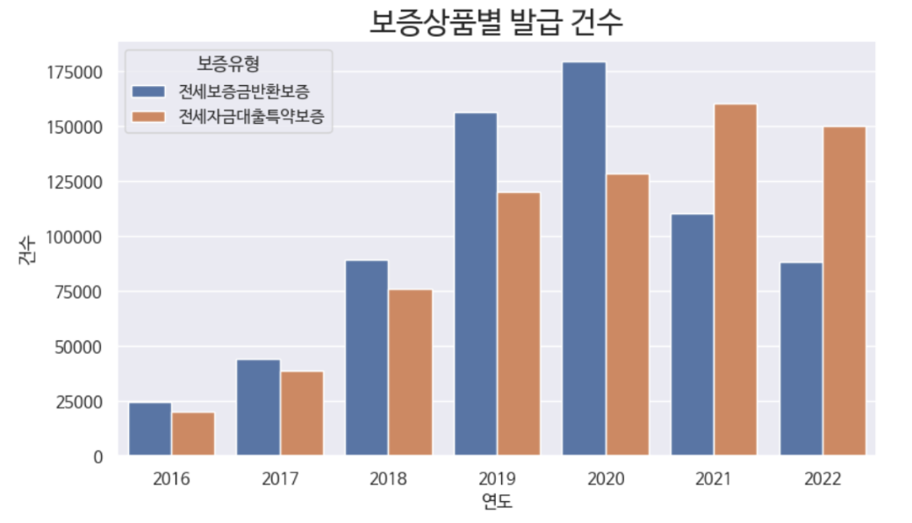
부동산 전세사기 요인 분석 및 시각화
01 / 전세사기 설명 및 현황
전세사기 현황
전세보증상품 발급 건수
전세보증상품은 전세보증금반환보증과 전세안심대출보증(전세보증금반환보증+전세자금대출특약보증)으로 구성
전세보증금반환보증: 전세보증금의 반환을 책임지는 보증
전세금안심대출보증: 전세보증금반환보증과 전세자금대출 원리금상환을 함께 책임지는 보증
Notes:
전세세입자가 가입할 수 있는 전세보증상품 발급 현황 그래프입니다. 전세보증금반환보증은 주택도시보증공사가 전세사기를 당한 세입자에게 전세보증금의 반환을 책임지는 보증입니다. 전세금안심대출보증은 전세보증금반환보증과 전세자금대출의 원리금상환을 함께 책임지는 보증입니다. 이 두 상품의 가입 건수를 보면 전세사기 건수가 급증한 2018년부터 늘어난 것을 볼 수 있지만, 2021년부터는 하락하는 경향을 보입니다. 전세보증사고 건수는 늘어가는 추세인데, 반대로 전세보증상품가입 건수는 줄어드는 추세를 알 수 있습니다. 전세사기를 예방하기 위해서는 전세보증상품의 가입을 늘리는 방향을 제고해봐야 합니다.

Slide 9
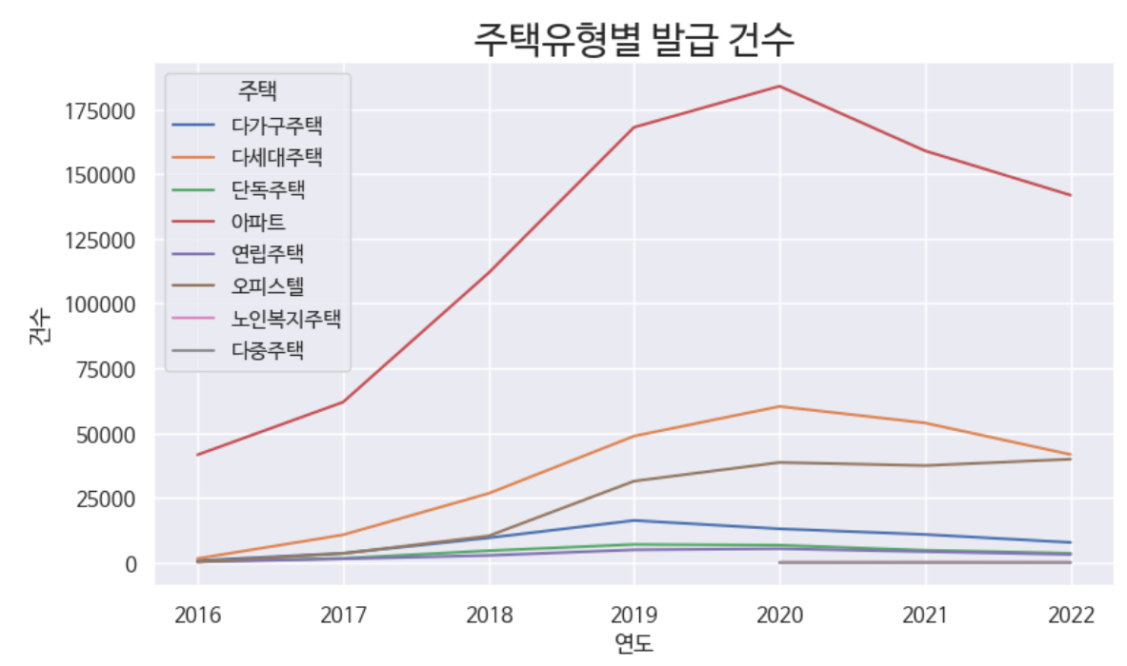
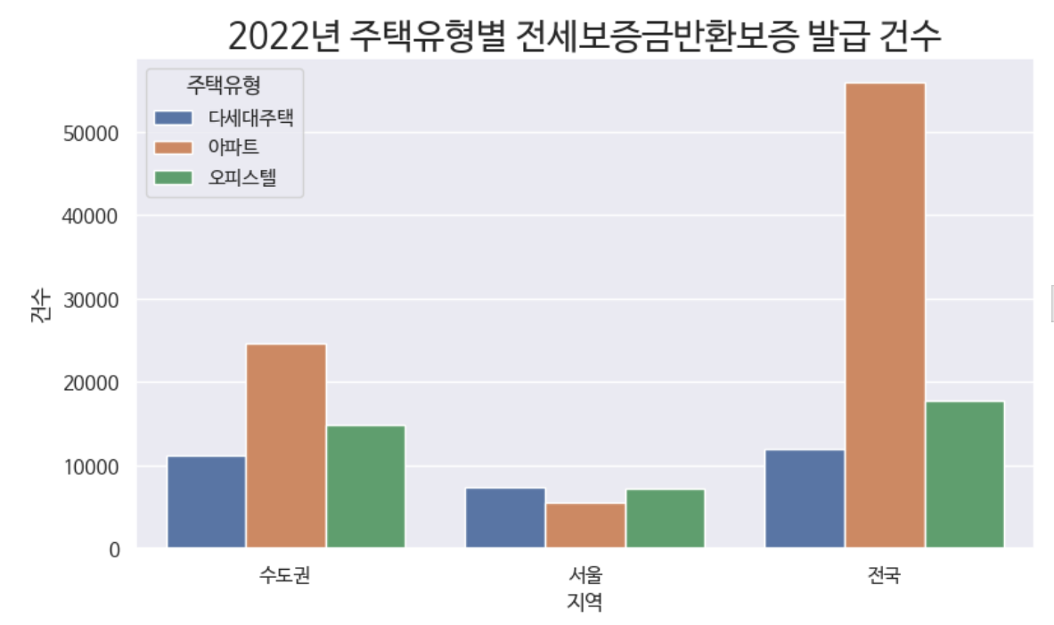
부동산 전세사기 요인 분석 및 시각화
01 / 전세사기 설명 및 현황
전세사기 현황
전세보증상품 발급 건수
주택유형별 전세보증상품 발급 건수는 아파트가 가장 높게 나타남
수도권과 비수도권 간 주택유형별 보증가입 건수에는 상당한 차이가 관찰됨
Notes:
주택유형별로 전세보증상품 발급 건수를 보면 아파트가 가장 높은 수치를 보입니다. 지역별로 상위 3개 주택유형 전세보증상품 발급 건수를 보면 전국적으로 아파트가 가장 높게 나오는 것을 볼 수 있습니다. 그런데 수도권과 비수도권 간 건수에는 상당한 차이가 관찰됩니다. 전국에서 수도권을 제외한 건수를 보면 아파트의 비중이 높은 것을 볼 수 있고, 수도권 특히 서울의 경우에는 아파트보다 다세대주택과 오피스텔이 높은 수치를 나타냈습니다.

Slide 10
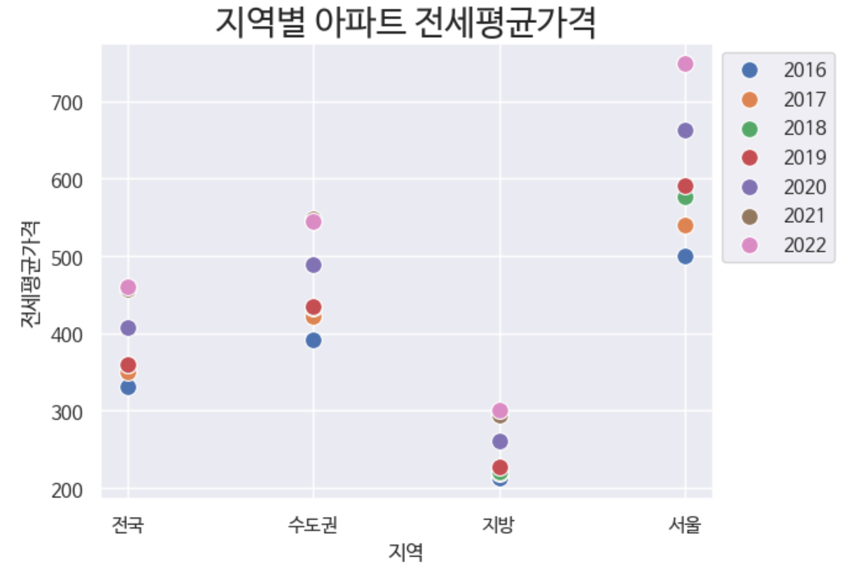
부동산 전세사기 요인 분석 및 시각화
01 / 전세사기 설명 및 현황
전세사기 현황
아파트 전세평균가격 현황
주택유형별 전세보증상품 발급 건수는 아파트가 가장 높게 나타남
지역별 아파트 전세평균가격은 시간이 지날수록 높아지는 경향성이 보임
Notes:
주택유형별 전세보증상품 발급 건수가 가장 높은 아파트의 전세평균가격을 알아보면, 전국적으로 시간이 지날수록 아파트 전세평균가격이 높아지는 경향을 보입니다. 특히 서울의 경우, 전년도에 비해 가격이 높아지는 정도가 크게 나타납니다.

Slide 11
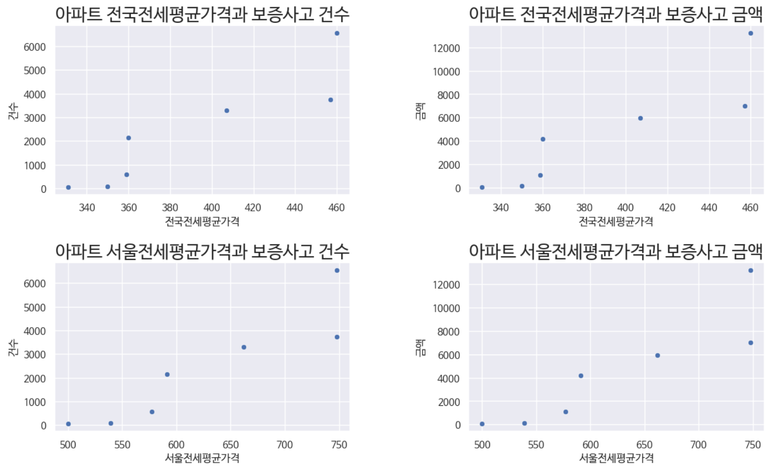
부동산 전세사기 요인 분석 및 시각화
01 / 전세사기 설명 및 현황
전세사기 현황
전세보증사고와 아파트 전세평균가격의 상관관계
전세보증사고와 아파트 전세평균가격은 양의 상관관계를 보임
Notes:
전세보증사고와 전국, 서울 아파트 전세평균가격의 변동추이는 양의 상관관계를 보이고 있습니다.

Slide 12
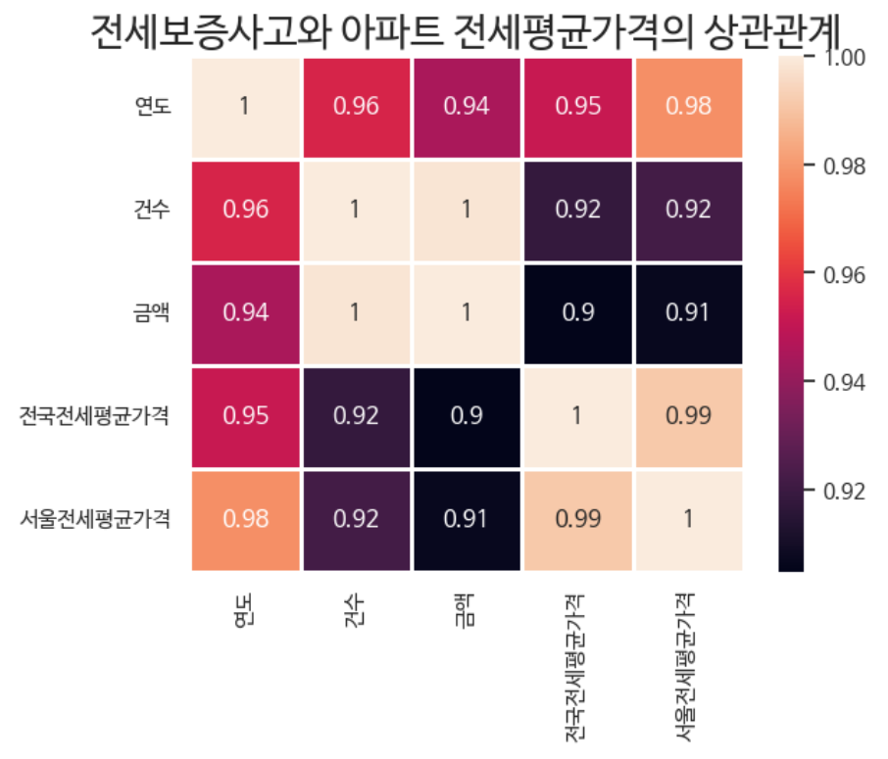
부동산 전세사기 요인 분석 및 시각화
01 / 전세사기 설명 및 현황
전세사기 현황
전세보증사고와 아파트 전세평균가격은
r=0.9로 높은 상관관계를 보임
Notes:
피어슨 상관계수를 활용하여 전세보증사고와 아파트 전세평균가격 간 상관관계를 확인한 결과, 전세보증사고의 건수와 금액은 아파트 전세평균가격과 r=0.9의 높은 상관관계를 보이고 있습니다. 이를 볼때 전세사기와 주택전세가격은 서로 영향을 미치고 있다고 추측할 수 있습니다.

Slide 13
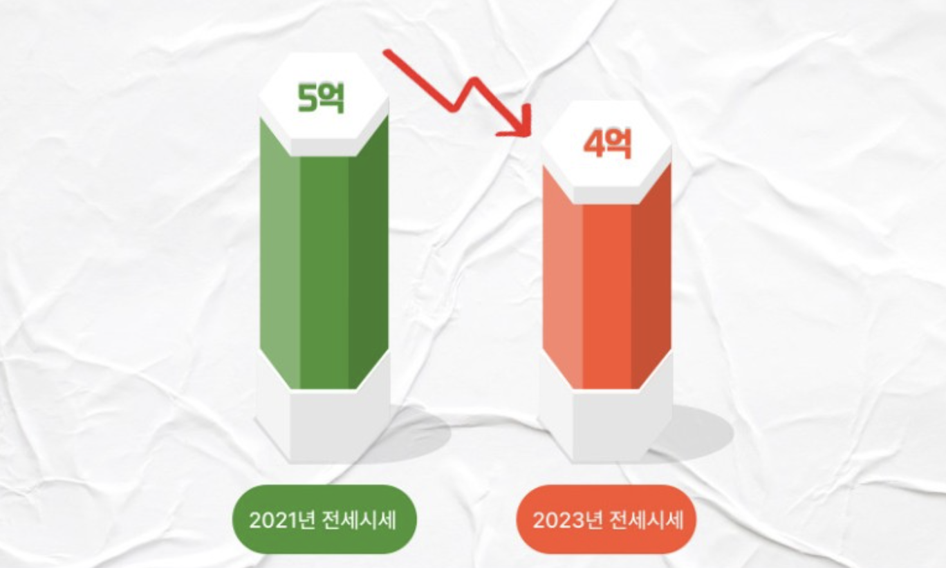
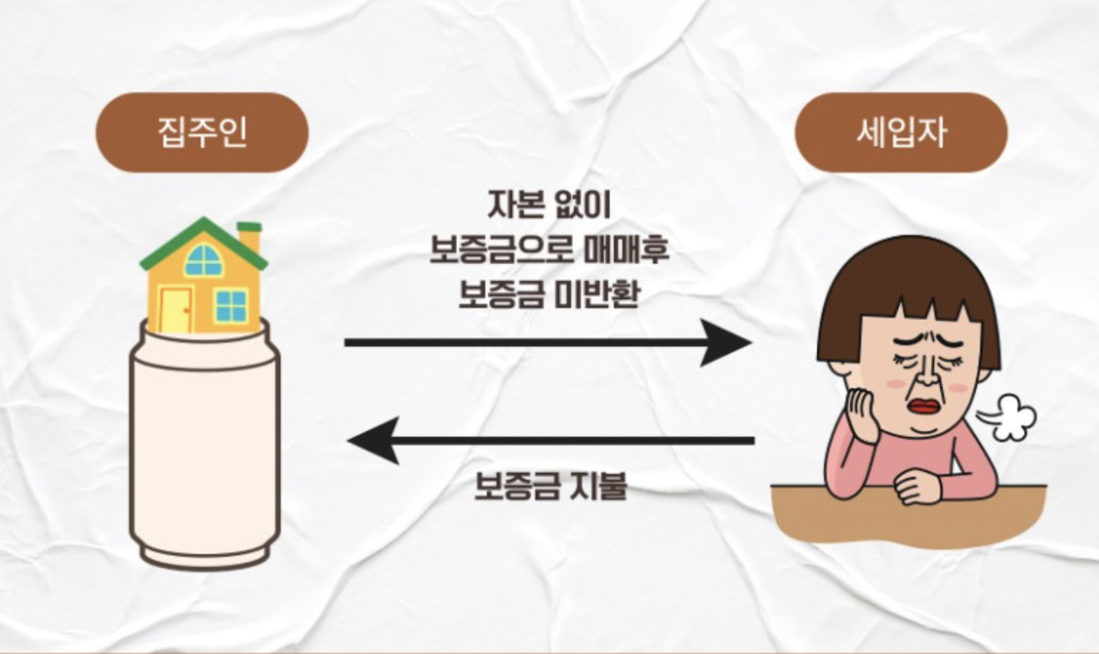
부동산 전세사기 요인 분석 및 시각화
02 / 전세사기 요인
역전세 & 깡통전세
깡통전세
역전세
깡통전세
전세금이 계약 당시보다 크게 하락하여
세입자에게 보증금을 돌려주지 못하는 상황
담보대출과 전세 보증금이 매매가를 웃도는 전세 형태
: 주택 가격 대비 전세 보증금이 과도하게 높은 상황
이미지 출처 = 생생옥션 네이버블로그
Notes:
주택가격을 통해 예상해볼 수 있는 전세사기의 유형인 역전세와 깡통전세에 대해 설명하겠습니다.
역전세는 전세금이 계약 당시보다 크게 하락하여 집주인이 세입자에게 보증금을 돌려주지 못하는 상황을 의미하며 전세 가격 변동에 영향을 받습니다.
깡통전세는 담보 대출과 전세 보증금이 매매가를 웃도는 전세 형태를 비유하는 말로 주택 가격 대비 전세보증금이 과도하게 높은 것을 의미합니다.
정리하면, 전세가격이 매매가격에 비해 지나치게 높다면 깡통전세를 의심해야 하며, 내가 구매한 시점 이후에 전세가격이 하락하는 추세라면 역전세를 의심해야 합니다.
이를 통해 앞으로 보여드릴 시각화 그래프를 볼 때, 주의하며 보도록 하겠습니다.

Slide 14
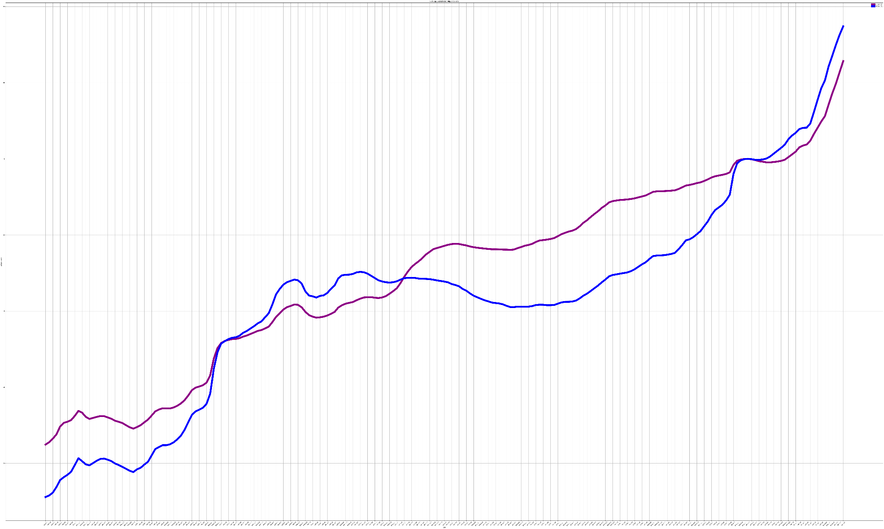
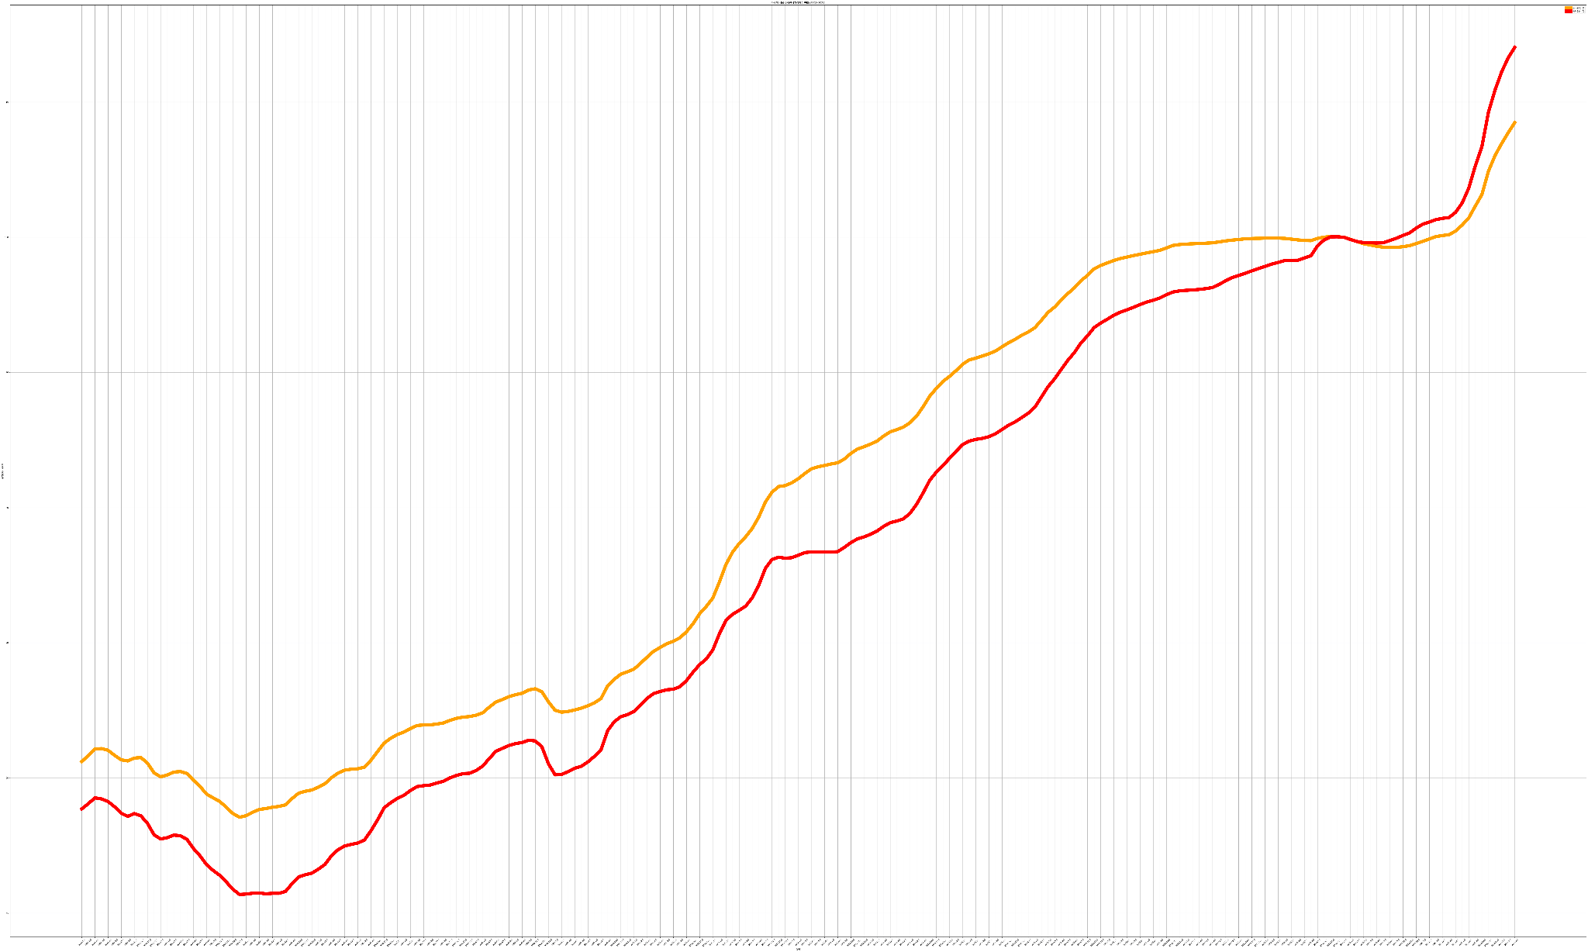
부동산 전세사기 요인 분석 및 시각화
02 / 전세사기 요인
전국&서울 주택가격지수 변화(2003-2021)
매매
전국 매매
서울 매매
전세
전국 전세
서울 전세
Notes:
2003년부터 2021년까지 시간의 흐름에 따라 월별 주택가격지수 변화에 대해 시각화 하였습니다. 왼쪽은 전국과 서울의 주택매매가격지수 , 오른쪽은 주택전세가격지수 입니다. 그래프를 통해 알 수 있듯이 매매와 전세가 모두 과거에 비해 전체적으로 증가하였으나, 하락하는 특정 시기도 존재합니다.
이를 유의해야합니다.

Slide 15
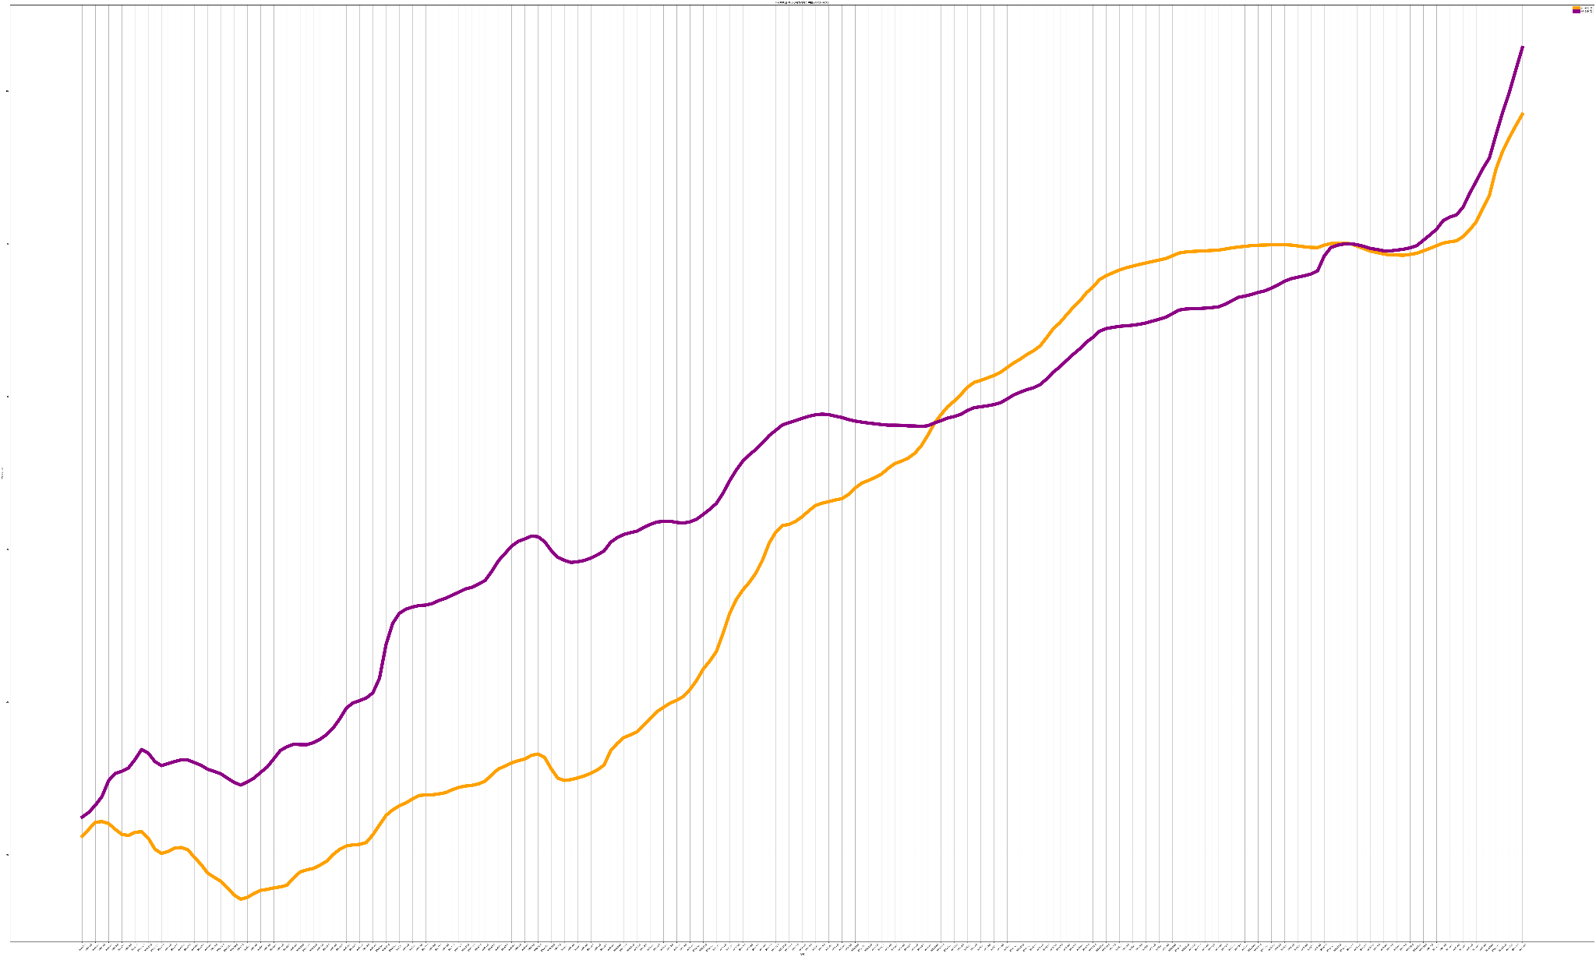
부동산 전세사기 요인 분석 및 시각화
02 / 전세사기 요인
전국 주택가격지수 변화(2003-2021)
매매
전세
Notes:
다음은 전국 매매 주택가격지수와 전세 주택가격지수를 비교한 그래프 입니다. 보라색은전국 주택매매가격지수이며, 주황색은 전국 주택전세가격지수를 나타납니다. 일반적으로 매매가격이 전세가격보다 높습니다. 하지만 특정 시기 전세가가 더 높은 경우가 존재하기도 합니다.

Slide 16
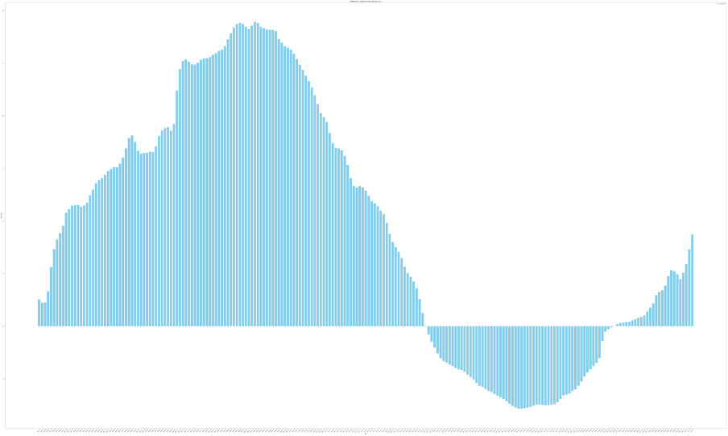
부동산 전세사기 요인 분석 및 시각화
02 / 전세사기 요인
주택매매가격지수(전국) – 주택전세가격지수(전국) 변화(2003~2021)
max : 2009.01.01
2013.10.01
2019.01.01
Notes:
다음 시각화그래프에서 더 명확한 확인이 가능합니다. 해당 그래프는 주택매매가격지수에서 주택전세가격지수를 뺀 값으로 둘의 차이를 나타냅니다. 2009년 1월 에 매매가격과 전세가격의 차이가 가장 크며, 앞서 말씀드린 것과 같이 전세가격이 매매가격보다 높은 경우가 발생합니다. 이러한 형태는 2013년도 1월을 기점으로 2019년도 1월까지 지속됩니다. 주택가격지수는 경제상황과 현 정부의 정책에 많은 영향을 받는다고 볼 수 있습니다.

Slide 17
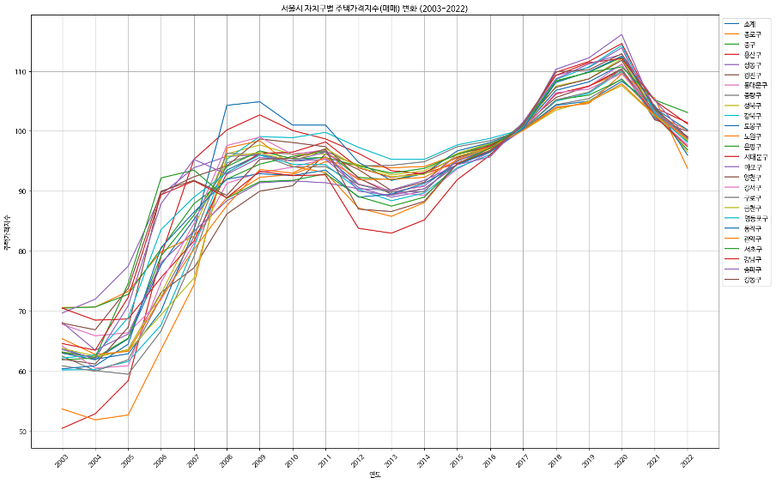
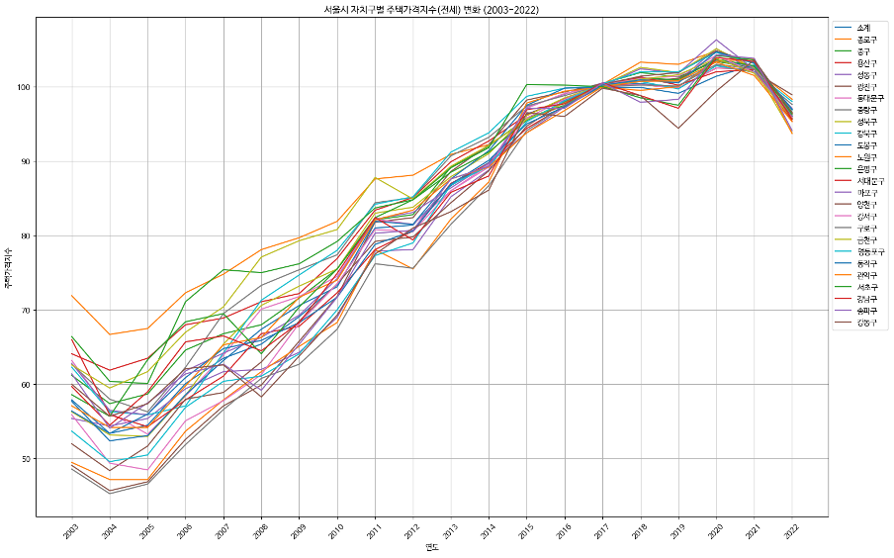
부동산 전세사기 요인 분석 및 시각화
02 / 전세사기 요인
서울 자치구별 주택가격지수 변화(2003-2022)
매매
전세
Notes:
다음은 전국보다 좀 더 세분화 하여 서울시의 자치구별 주택가격지수에 대해 알아보겠습니다.
2003년부터 2022년도 까지 년도별로 자치구별 매매가격지수와 전세가격지수를 나타냈습니다.
자치구별로는 큰 차이를 보이지 않습니다.
주택의 가격이 하락하는 2009-2013, 2020년 이후를 주의해야 합니다.

Slide 18
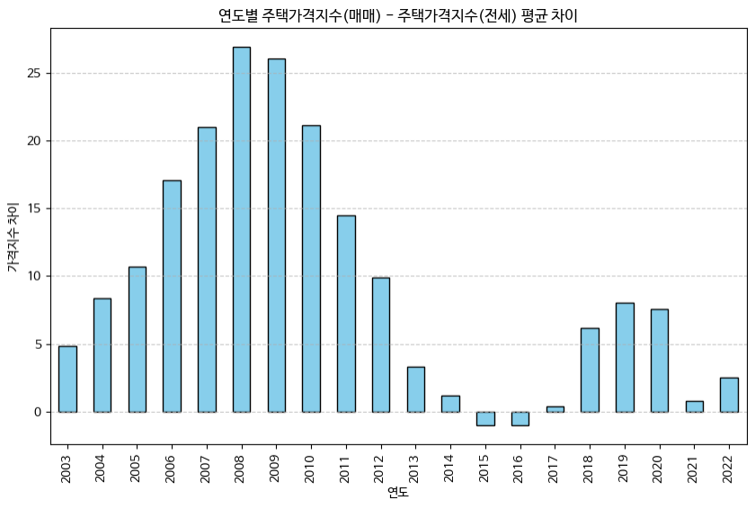
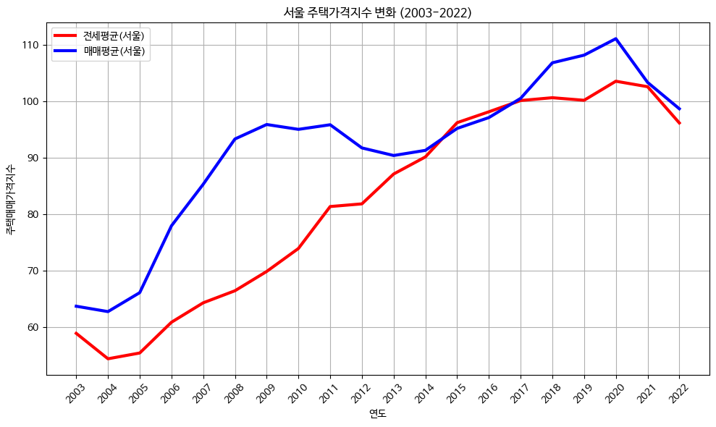
부동산 전세사기 요인 분석 및 시각화
02 / 전세사기 요인
주택매매가격지수(서울) – 주택전세가격지수(서울) 변화(2003~2022)
Notes:
서울의 주택매매가격지수와 주택전세가격지수의 차이를 보겠습니다. 서울시의 지수는 전국과는 약간의 차이가 있지만 비슷한 시기인 2008-2009년도에 매매가격과 전세가격의 차이가 가장 크며 2014년도에 매매가격이 전세가격보다 낮은 상황이 발생합니다.
전세가는 계속해서 증가하는 형태이며, 매매가격은 특정 시점에 떨어지는 형태를 보이면서 매매가격이 전세가격 보다 낮은 상황이 생깁니다.

Slide 19
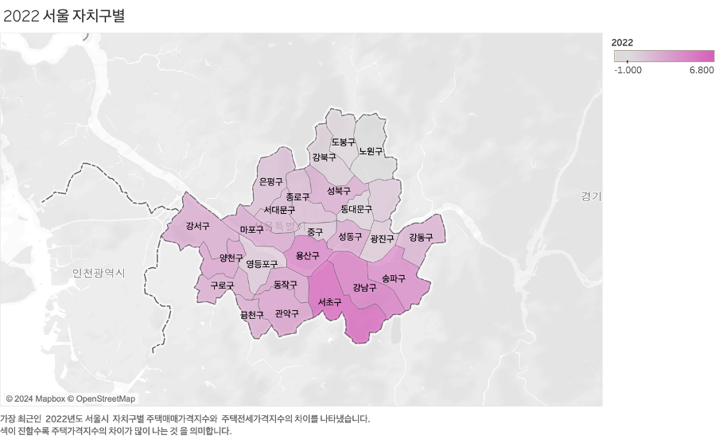
부동산 전세사기 요인 분석 및 시각화
02 / 전세사기 요인
서울 자치구별 주택가격지수 변화(2003-2022)
Notes:
가장 최근 데이터인 2022년도 데이터를 활용하여 태블로를 활용하여 시각화 하였습니다. 색이 진할수록 전세가와 매매가의 차이가 큰 것을 나타내며, 색의 진하기가 낮은 지역일수록 매매가에 비해 전세가격이 높음을 의미합니다. 이는 주택 매매 가격 대비 전세보증금이 과도하게 높은 것을 의미하는 깡통전세를 조심해야 겠습니다. 하지만 이는 상대적인 값으로 전세가율이 70%넘는지 확인해봐야 합니다. 70%를 넘는다면 더욱 조심해야 합니다.

Slide 20
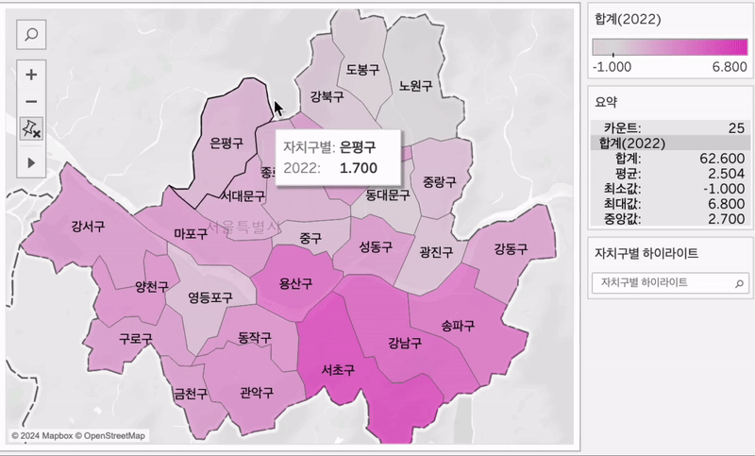
부동산 전세사기 요인 분석 및 시각화
02 / 전세사기 요인
서울 자치구별 주택가격지수 변화(2003-2022)

Slide 21
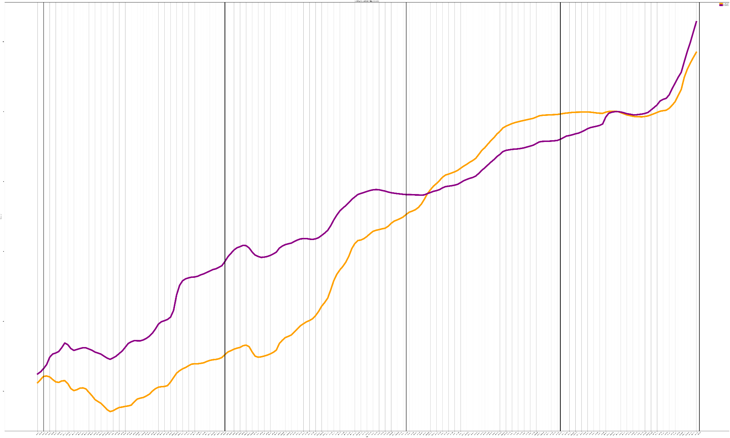
부동산 전세사기 요인 분석 및 시각화
02 / 전세사기 요인
전국 주택가격지수 변화와 부동산 정책(2003-2021)
매매
전세
노무현
이명박
박근혜
문재인
윤석열
Notes:
첫번째로, 노무현 정권 시절을 보시면 초반에 그래프가 감소하는 것을 보실 수 있습니다.
이는 2003년 10월 29일 종합부동산세 도입 등 보유세 현실화를 통한 수요 억제, 공급 학대, 자금출처 조사를 포함한 행정규제 때문으로 보입니다.
그러다가 강남 3구 등 교통, 교육 여건 등이 상대적으로 우수한 주거선호지역 아파트들이 뜨기 시작하면서 주택가격이 재차 상승세로 전환됩니다.
두번째로, 이명박 정권 시절을 보시면
초반에 2008년 9월 15일 리먼브라더스 파산 등으로 하락세를 보이다가
그 이후 양도세 감면 및 대출 규제 완화로 다시 상승세를 보이는 것을 알 수 있습니다
세번째로, 박근혜 정권 시절에 전세가가 매매가보다 커지는 것을 볼 수 있는데 이는
전세 보증금 한도를 70%까지 대출해주고 신규 주택 공급이 위축되면서 전월세가격이 큰 폭으로 오른 것 때문으로 보입니다.
네번째로, 문재인 정권 시절에 가격이 급등합니다.
실제적으로 주택 공급 물량은 증가하긴 했지만
수요가 많은 지역과 유형에 맞춰 주택이 공급되지 않은 것 물량 공급확대 효과를 떨어뜨렸다고 보는 의견이 많습니다.

Slide 22
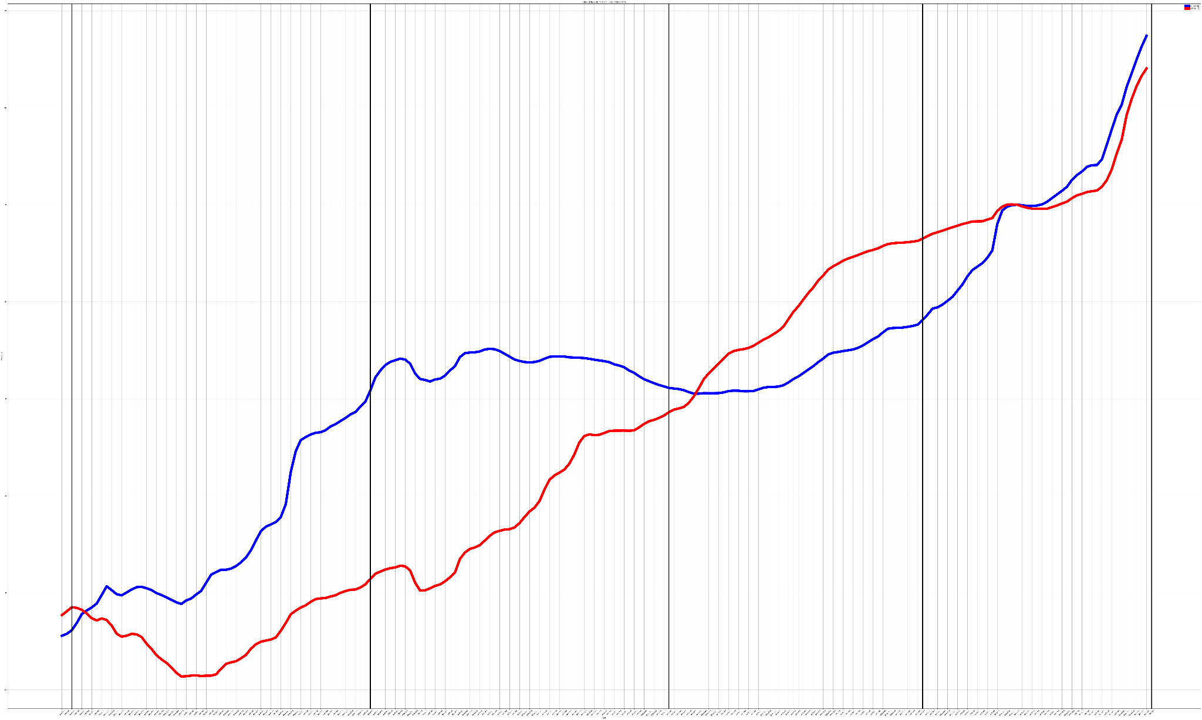
부동산 전세사기 요인 분석 및 시각화
02 / 전세사기 요인
서울 주택가격지수 변화와 부동산 정책(2003-2021)
매매
전세
노무현
이명박
박근혜
문재인
윤석열
Notes:
서울 주택가격지수 변화 그래프입니다.
전국 주택 가격지수와 비슷한 양상을 보이지만
이명박 정권 때 전국 주택 가격지수는 상승세를 보이는 반면 서울 주택가격지수는 비교적 일정하게 유지됐다가 약간 하락세를 보이는데 이는
이명박 정부에서 전국 LTV는 60%로 유지했으나 수도권만 LTV를 60%에서 50%로 낮추는 등 수도권 중심 정책을 많이 수립했기 때문으로 보입니다.

Slide 23

부동산 전세사기 요인 분석 및 시각화
02 / 전세사기 요인 분석
대출 (LTV)
LTV
매매가 대비 대출액을 나타내는 지표
대출 금액
LTV =
주택 매매가
과도한 전세자금 대출
갭투자, 깡통전세 증가
Notes:
LTV : 주택담보가치 대비 대출이 가능한 금액. 쉽게 말해 시세 대비 몇 프로까지 주택담보대출을 받을 수 있는지 확인하는 것
LTV지수란, 주택금융시장의 건전성 지표로, 주택 매매가 대비 대출액을 나타냅니다. 예를 들어, 매매가가 1억인 주택을 전세대출 7천만원을 받아 계약했다면 LTV 지수는 0.7입니다.
정부의 부동산 정책에 따라 대출 한도는 매년 변하고, 이에 따른 LTV지수도 계속 달라집니다.
최근 갭투자와 깡통전세 사기가 크게 늘어났는데, 과도한 전세자금 대출, 즉 LTV지수가 높은 계약일 수록 깡통전세 사기를 당할 위험이 커집니다.

Slide 24
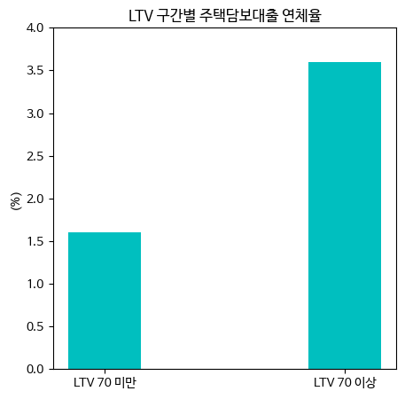
부동산 전세사기 요인 분석 및 시각화
02 / 전세사기 요인 분석
LTV 구간별 주택담보대출 연체율
전세대출 한도 증가
대출 비율(LTV) 높아짐
연체율 증가

Slide 25
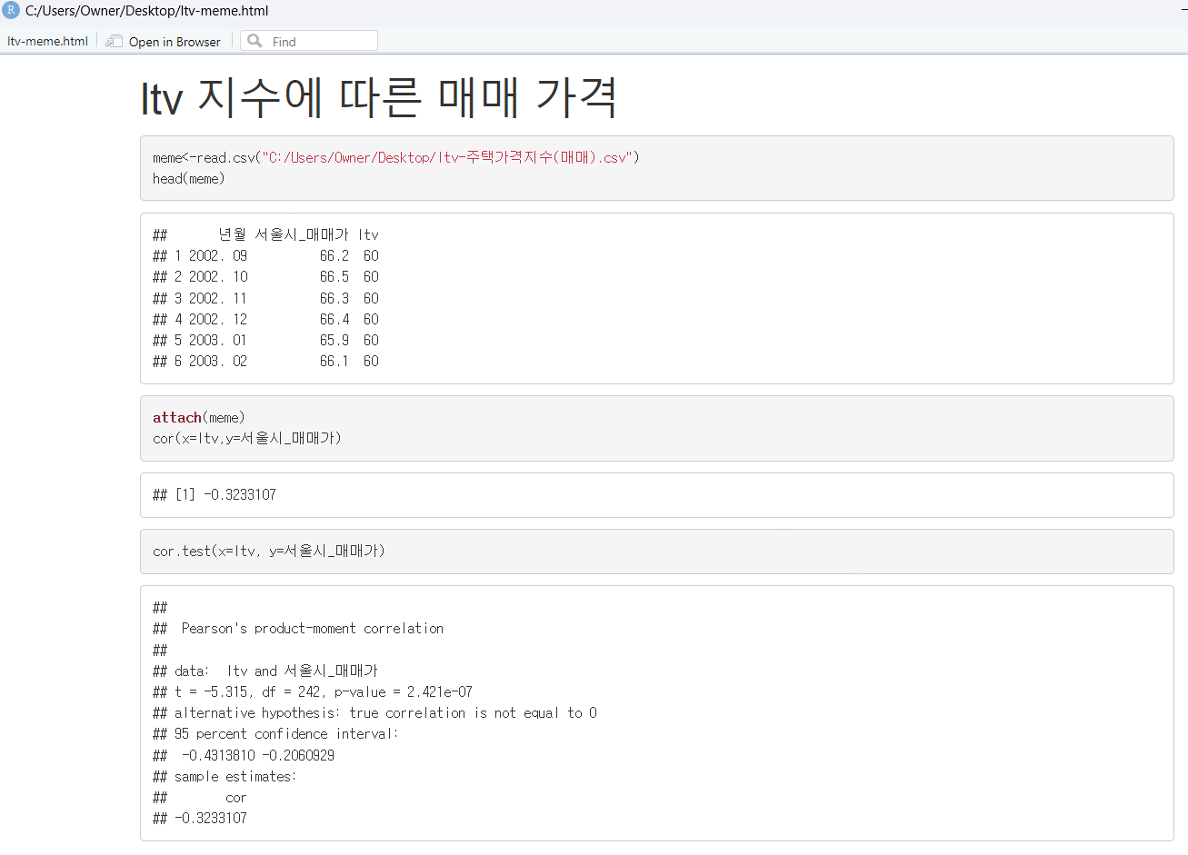
부동산 전세사기 요인 분석 및 시각화
02 / 전세사기 요인 분석
대출 (LTV) - 매매 상관분석
상관계수= -0.323
p값= 2.421e-07
Notes:
수도권 ltv 상한 지수와 매매가, 전세가, 세대 수 보증금액을 해보았습니다.
ltv 이외의 데이터는 공공데이터포털 활용하였고 ltv는 뉴스, 역대 정권 별 부동산 정책 참고하였으며
매매가, 전세가, ltv 데이터는 수도권 기준, 날짜는 2002년 9월부터 2022년 12월까지입니다.
정부에서 ltv 상한을 통일한 경우도 있지만 그렇지 않은 경우에는 무주택자, 가격 기준이 낮은 기준으로 적용했습니다. (다주택자보다 무주택자가 많을 것이라고, 가격이 높은 기준을 특이 케이스라고 봄)
(예를 들어, 20억 이상의 주택의 ltv와 20억 미만의 주택의 ltv를 다르게 설정한 경우가 있었음)
먼저, ltv 상한 지수와 매매가 상관분석입니다.
상관계수는 -0.323,
p-value는 2.420e-07 (0.000000242)이 나왔습니다.

Slide 26
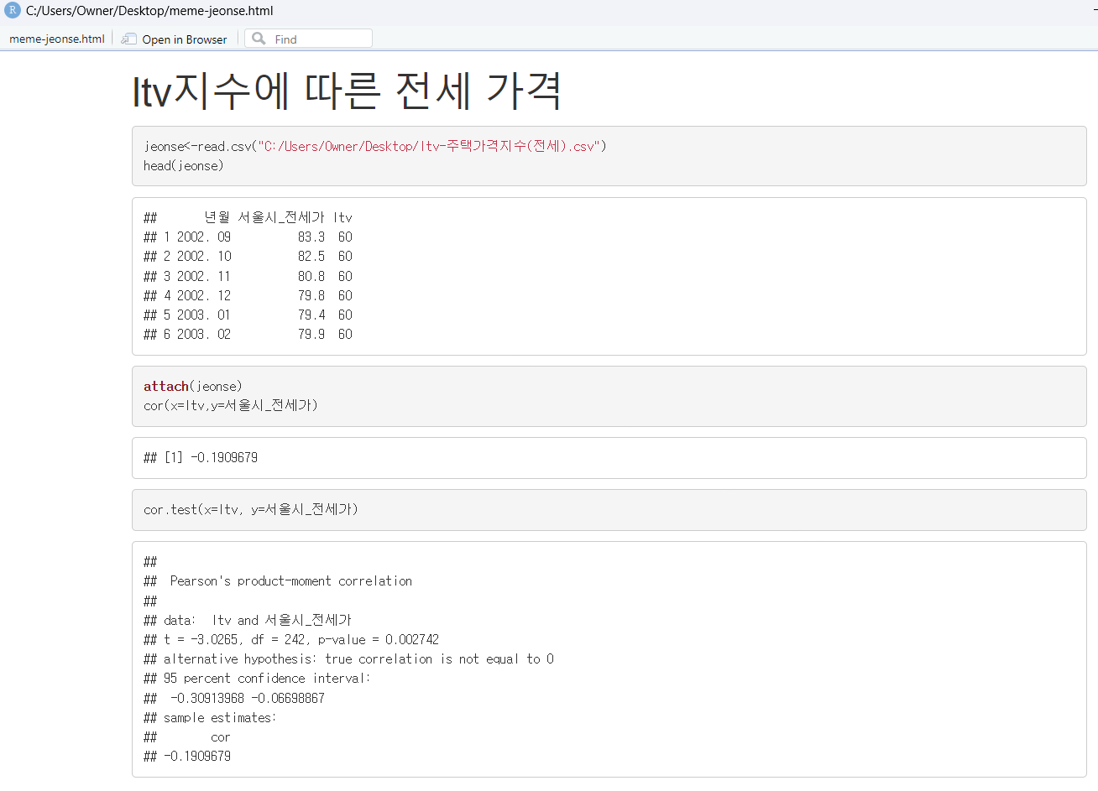
부동산 전세사기 요인 분석 및 시각화
02 / 전세사기 요인 분석
대출 (LTV) - 전세 상관분석
상관계수= -0.191
p값= 0.002
Notes:
다음으로, ltv 상한 지수와 매매가 상관분석입니다.
상관계수는 -0.191,
p-value는 0.002이 나왔습니다.

Slide 27
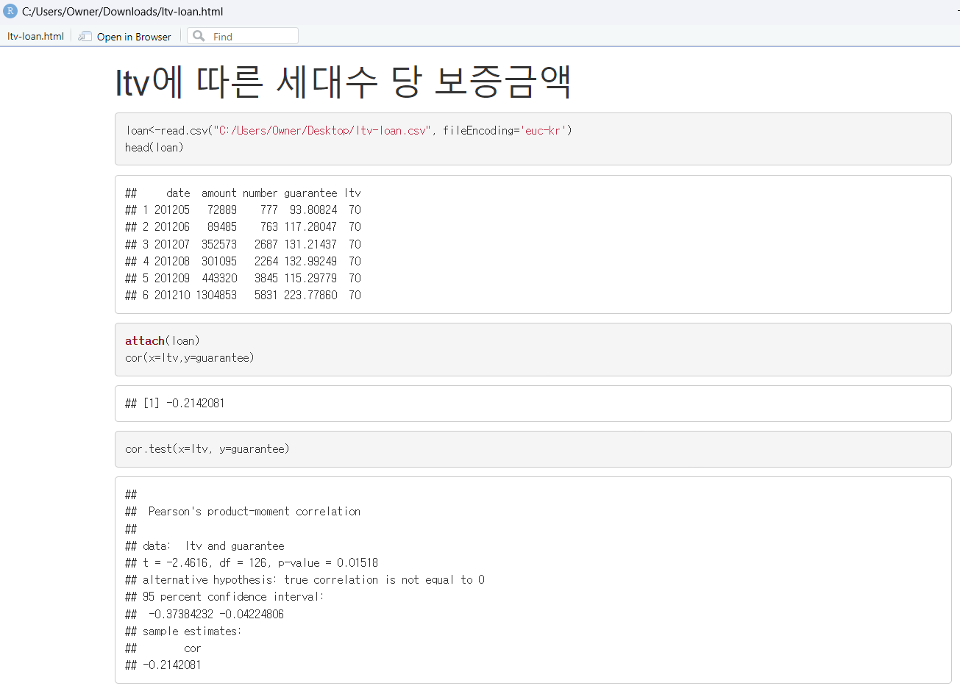
부동산 전세사기 요인 분석 및 시각화
02 / 전세사기 요인 분석
대출 (LTV) - 세대 수 당 보증금액 상관분석
상관계수= -0.214
p값= 0.015
Notes:
마지막으로, ltv 상한 지수와 세대 수 당 보증금액 상관분석입니다.
컬럼은 순서대로 년월, 보증금액, 세대수, 보증금액/세대수, ltv이고
2012년 05월부터 2022년 12월까지 전국 기준 데이터를 사용하였습니다
원본데이터에는 년월, 보증금액, 세대수 데이터만 있었지만 상관분석을 위해 보증금액/세대수 열을 만들었습니다.
상관계수는 -0.214,
p-value는 0.015이 나왔습니다.

Slide 28

부동산 전세사기 요인 분석 및 시각화
02 / 전세사기 요인 분석
상관분석 결론 (LTV 상한지수와 부동산 가격)
분석 전 예상: 양의 상관관계
분석 결과: 음의 상관관계
Notes:
상관분석으로 하기 전에는
ltv 상한과 매매가, 세대 수 당 보증금액이
양의 상관계수를 이룰 것이라고 생각했으나,
기준을 수도권만,
정부에서 ltv 상한을 통일하지 않은 경우,
무주택자, 가격 기준이 낮은 기준으로 설정하였고
ltv가 부동산 가격에 영향의 미치기까지 시간을 고려하지 못한 점 때문에
다양한 원인을 고려하지 않았기 때문에
결과에 오류가 있을 것이라고 봅니다.

Slide 29

부동산 전세사기 요인 분석 및 시각화
03 / 전세사기 대처 방안
전세를 구하고자 하는 사람들을 위한 웹사이트
Notes:
저희가 진행한 프로젝트를 토대로
전세를 구하고자 하는 사람들이 조금이라도 도움을 받을 수 있도록 “전세마스터” 라는 웹사이트를 제작하였습니다.

Slide 30

부동산 전세사기 요인 분석 및 시각화
03 / 전세사기 대처 방안
전세를 구하고자 하는 사람들을 위한 웹사이트
Notes:
웹페이지 영상입니다. 목록은 전세사기란? , 전세사기현황, 똑똑한세입자 되기, 유용zip 총 4개로 구성되어 있습니다. 전세사기에 대한 기본적인 정보를 전달해주며, 이를 더욱 잘 파악할 수 있도록 저희가 생성한 시각화 자료를 제공합니다. 또한 전세가율이 70%가 넘어가는지 확인 가능한 젠세가율 계산기가 있으며, 악성임대인 조회, 안심전세app다운 등 유용한 사이트나 앱을 모아 놓아 전세를 구하는 사람들에게 도움이 될만한 사이트입니다.

Slide 31
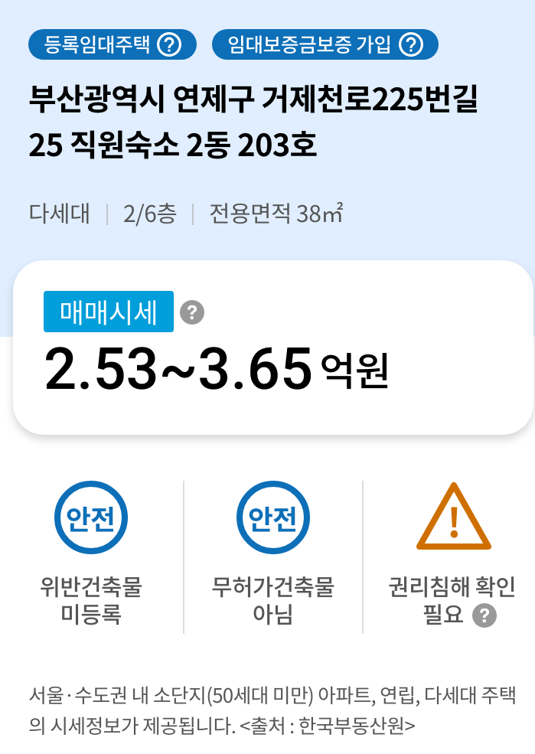
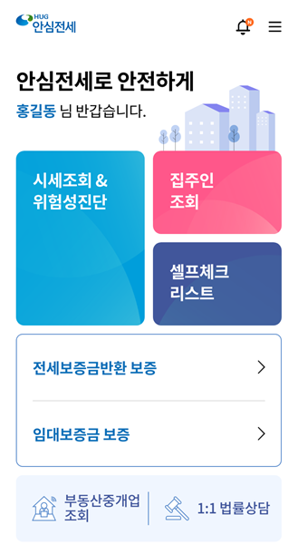

부동산 전세사기 요인 분석 및 시각화
03 / 전세사기 대처 방안
전세사기 대처 방안 - 개인 측면
전세보증보험 들기
자가진단 안심전세 앱 활용
Notes:
부동산 계약시 개인이 할 수 있는 사기 대처 방안은, 다음과 같습니다.
-전세보증보험 들기
-계약 시 자가진단 안심전세 앱 활용(부동산 시세 정보부터 집주인 정보까지 확인 가능하며, 집 계약과정에서 확인해야할 것을 이해하기 쉽게 분류해둠.)

Slide 32
부동산 전세사기 요인 분석 및 시각화
03 / 전세사기 대처 방안
전세사기 대처 방안 - 정부 측면
LTV 70% 미만으로 조정
최우선 변제금액 높이기
사기를 당했을 경우,
계약을 무효화하는 특약 추가
전세사기 처벌 대책 강화
Notes:
시각화 된 거 참조해서 전세가가 매매가 보다 높아지는 역전세 현상 막음
(정부 정책 측면)
-체납 세금액이나 선순위 보증금에 대한 서류 요청 시 반드시 주는 법 개정
-사기 당했을 경우 계약을 무효로 만드는 특약 추가
-최우선 변제금액 높이기
최우선 변제금액= 담보 설정 순위(담보대출 받은 집이 경매로 넘어갔을 때 돈을 돌려받을 수 있는 순서)에 상관없이 보증금 중 일정 금액을 가장 먼저 가져갈 수 있도록 함
-전세 사기 처벌 대책 강화
-ltv 70% 미만으로 잡아 주택담보대출 연체율 줄이기

Slide 33
부동산 전세사기 요인 분석 및 시각화
참고문헌 및 출처
국토교통부. (2023.10.26). 전세사기피해자위원회 피해자등 963건 결정 [보도자료]. 다음에서 검색됨.
https://www.molit.go.kr/USR/NEWS/m_71/dtl.jsp?lcmspage=5&id=95088963
주간동아. (2023.01.01). 세입자 보증금 1600억 ‘날름’한 ‘빌라왕’들… 전세사기 막을 방법은? [이미지].
https://v.daum.net/v/20230101100119289
경북일보. (2023.05.23). “제발 전세금만 돌려달라”…전세사기, 대구 80건·경북 24건 적발 [이미지].
https://www.kyongbuk.co.kr/news/articleView.html?idxno=2132477
안심전세포털. 전세사기란
https://www.khug.or.kr/jeonse/web/s01/s010101.jsp
국토교통부. (2023.11.01). 전세사기 발본색원 및 피해 회복 지속 추진(수사_공동보도)
https://www.police.go.kr/user/bbs

Slide 34
Thank You

